Slide 1


Slide 2
講者介紹
劉書華
業務行銷副總兼執行長特助
4A Agency
SONY
Gamania
SAMSUNG
Gogolook

Slide 3





Whoscall 源起
2010
2010 8月
2013 12月
2014 2月
2014 4月
三位研究所同學
決定在工作之餘
一起創業
Whoscall 誕生
Gogolook 加入NAVER 集團
Whoscall 全球下載
突破一千萬
Whoscall 推出Windows Phone版本

Slide 4


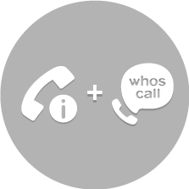
Whoscall 源起
2014 12月
2015 1月
2015 2月
2015 12月
Whoscall 推出
iOS版本
Whoscall 全球下載突破兩千萬
小熊來電加入Whoscall 產品線
Whoscall 成為
香港市場領導品牌
Whoscall 全球下載突破三千萬
Whoscall 升級為
通話管家

Slide 5

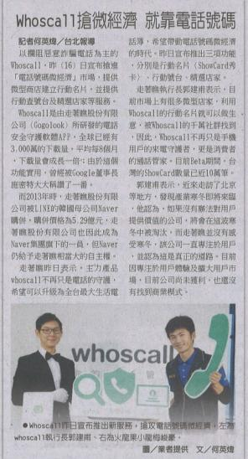
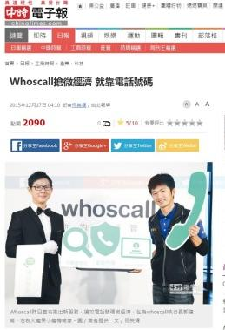
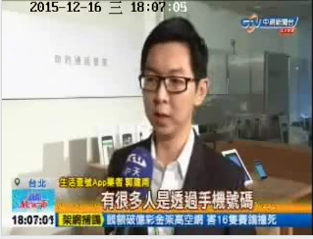
媒體報導

Slide 6


功能介紹

Slide 7



功能介紹
來電
去電
2012
2015
FUTURE
通話守門員
阻擋推銷、詐騙、騷擾等惡意電話
通話管家
主動提供超乎使用者期待的通話建議

Slide 8
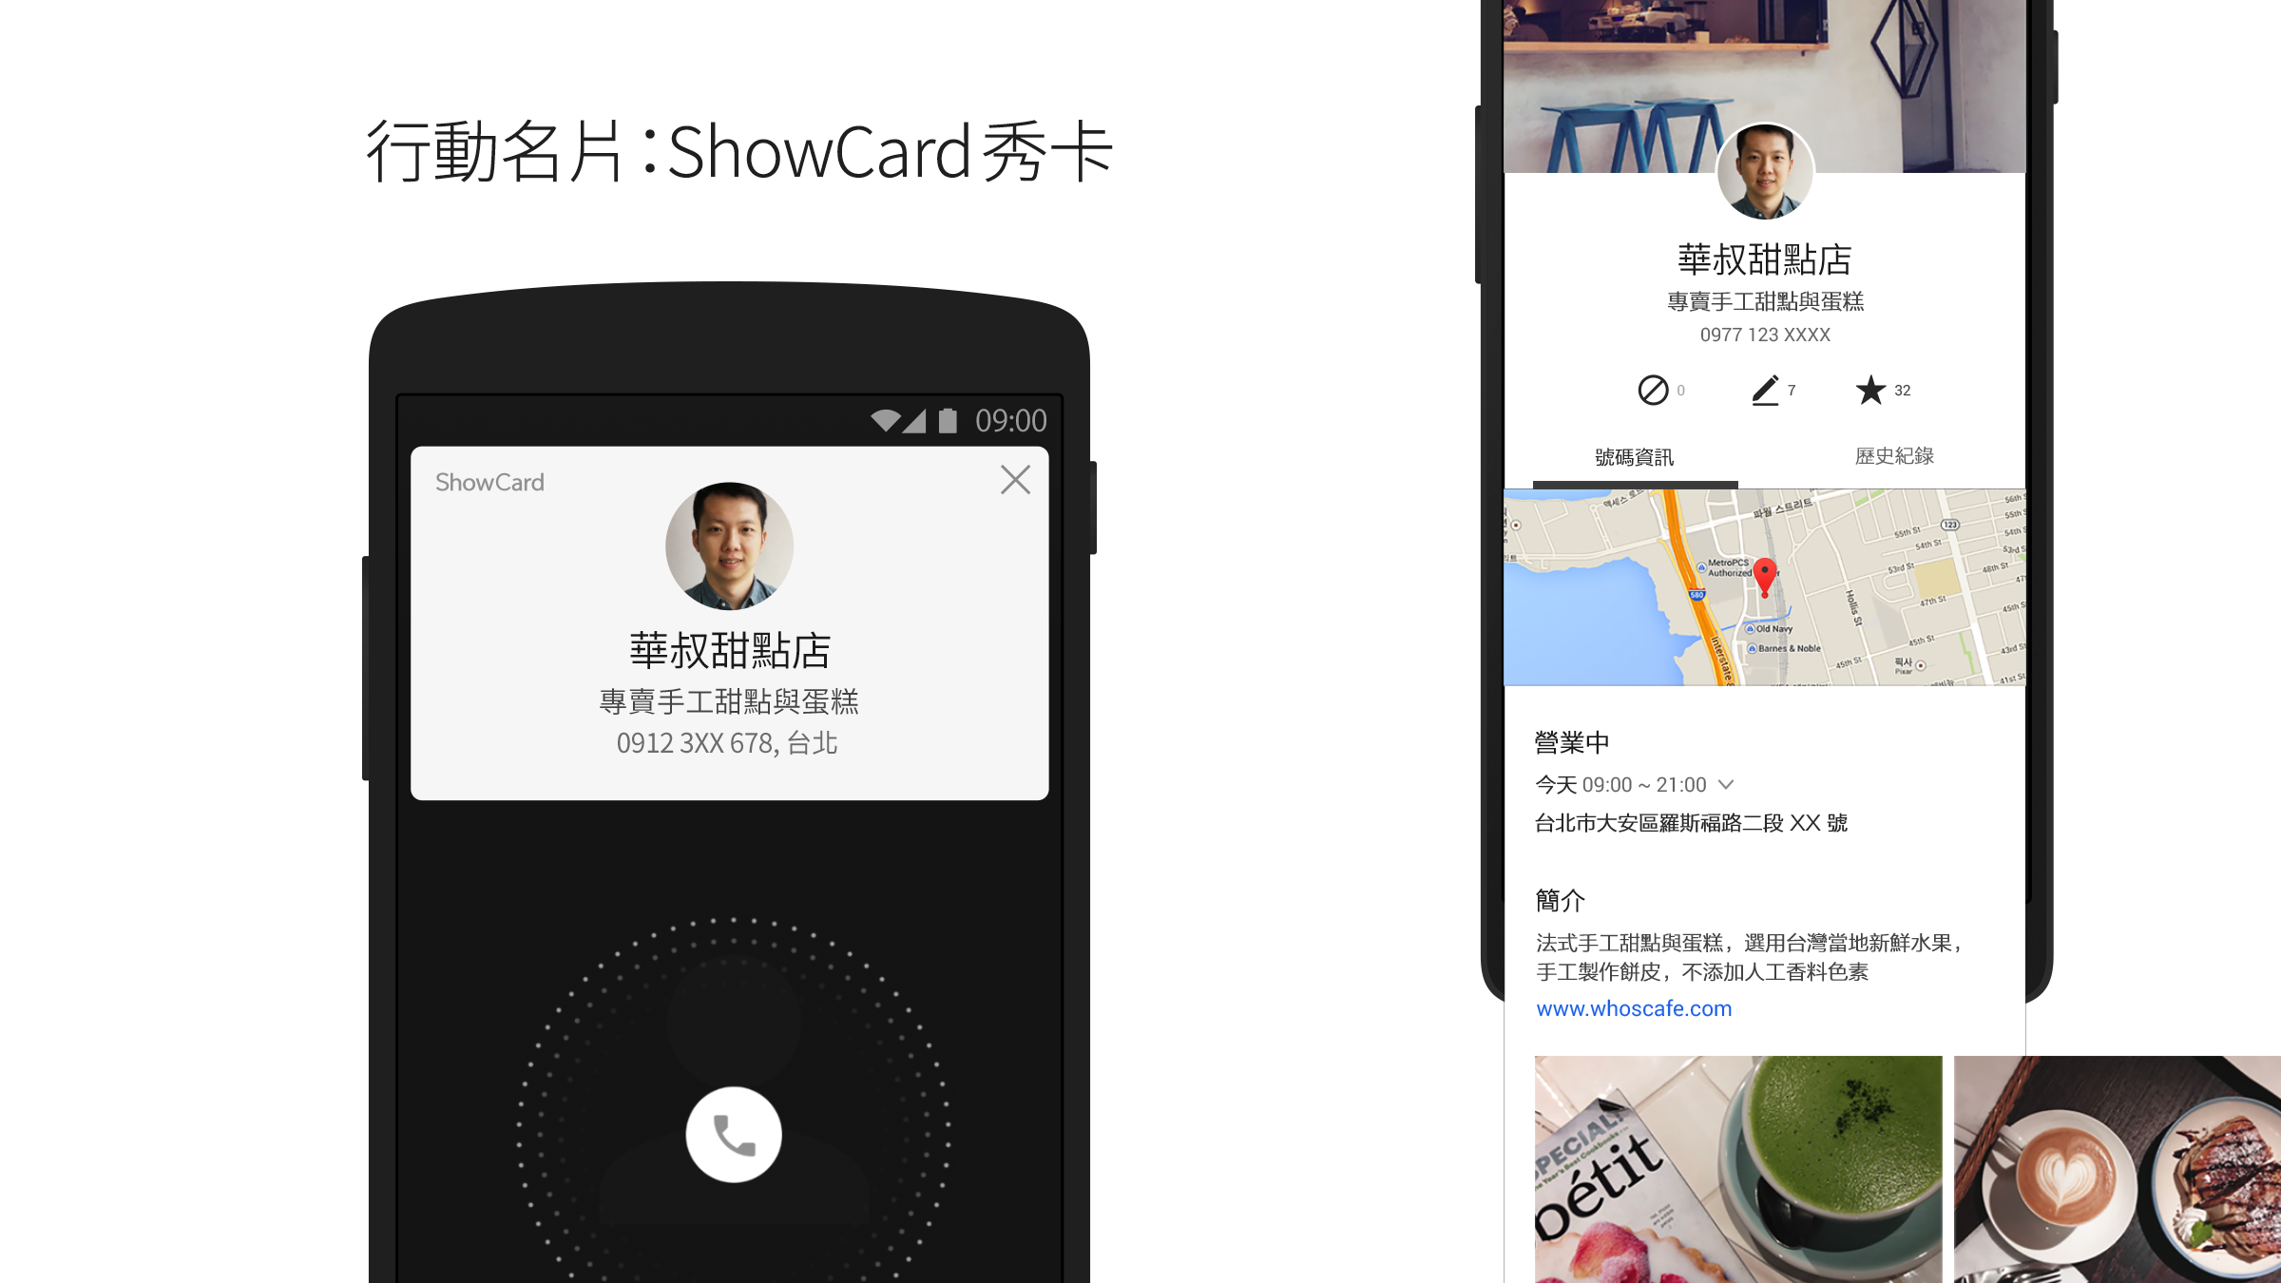
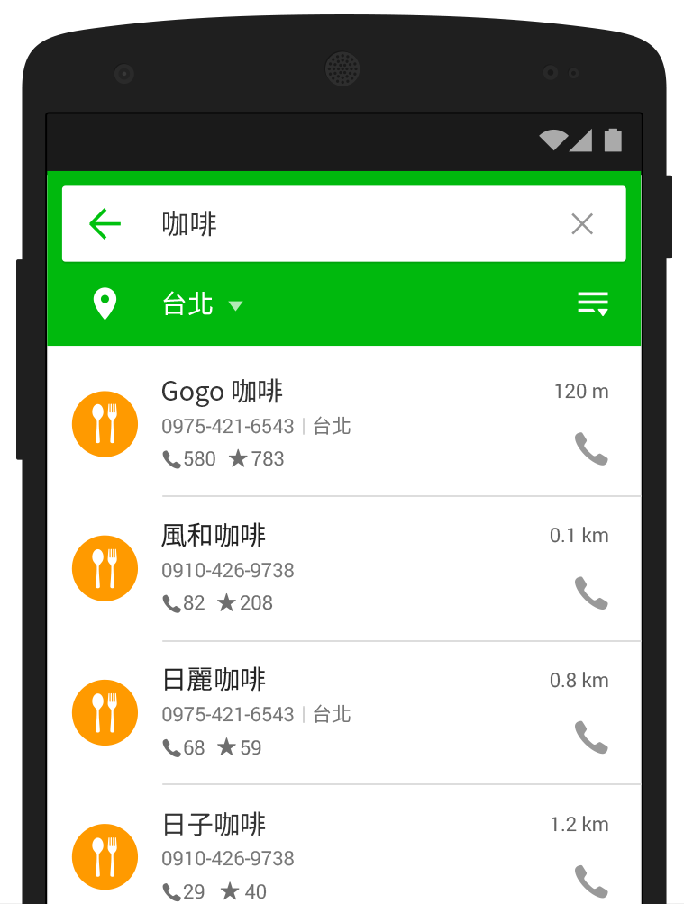
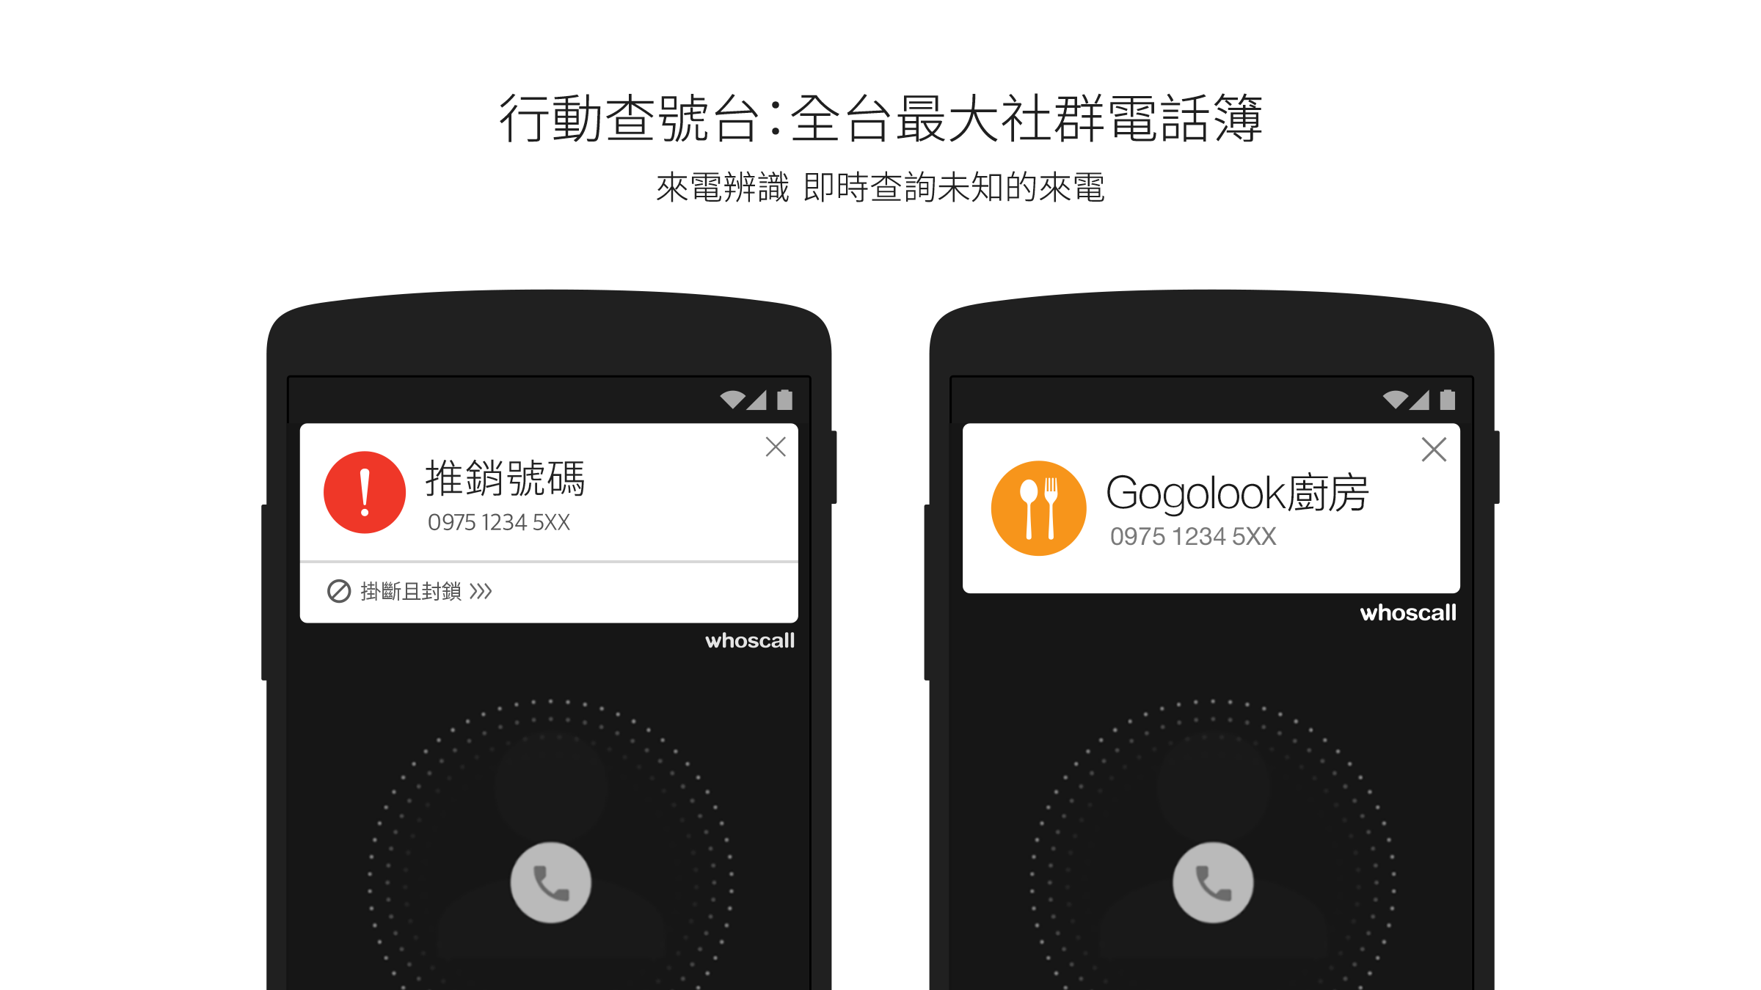
功能介紹
★ 即時來電辨識
★ Whoscall ShowCard
★ 搜尋關鍵字查號
Whoscall 提供使用者最即時的來電辨識服務，使用者在接到電話的當下即可得知來電者的背景資訊與社群標籤。
ShowCard 秀卡提供使用者在 Whoscall 上建立專屬的行動通話身份，自訂個人化去電畫面。
使用者欲搜尋店家號碼時，只需輸入簡短關鍵字詞，Whoscall 即會列出相關店家，使用者更可自行設定搜尋地區，縮小範圍以利搜尋。

Slide 9
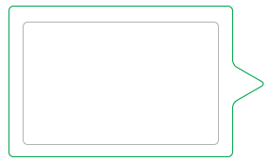
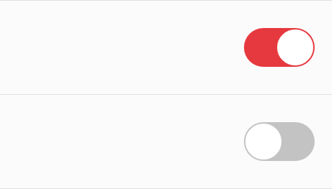
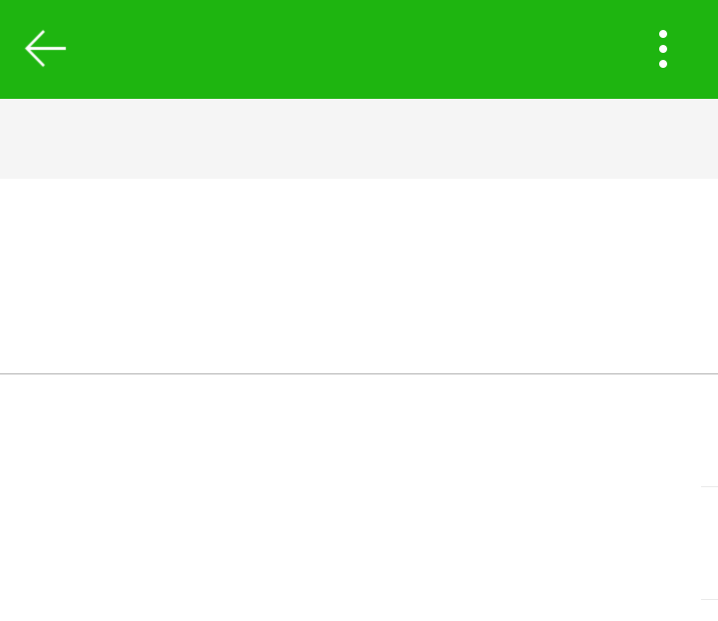
功能介紹
★ 封鎖騷擾電話與簡訊
一鍵攔截
280
Whoscall 提供封鎖騷擾電話與簡訊的功能，同時每個月也會更新最常被使用者封鎖的離線號碼資料庫，無網路也可以確保電話清靜。
啟用此功能需下載資料庫
封鎖位顯示號碼
尚未啟用
– 2015.03
★ 閃電辨識離線服務
閃電辨識
Whoscall 不僅有線上資料庫供使用者查詢，還設有閃電辨識資料庫，精選使用者最常接到的來電者清單，供使用者在無網路的環境下使用。
現在國家
台灣
最新版本
資料庫數量：18891
黃頁資料庫

Slide 10



號碼辨識
5000
6000萬
騷擾電話
電話號碼
– 2016.02
– 2016.02
每5通陌生來電
有3通電話號碼資訊
收錄在 Whoscall 資料庫中
每個月 Whoscall
為使用者辨識超過
6000萬筆電話號碼
每個月在台灣 Whoscall
使用者新增超過
5千筆騷擾回報

Slide 11
號碼辨識
詐騙集團也有上下班時間？
一年台灣人遭受
超過7千萬通的電話騷擾
89.39% 的惡意電話在
週一到五的上班日 打來
以上內容分析 Whoscall 資料涵蓋 727,489,789 通電話

Slide 12
進入全球市場
韓國
沙烏地阿拉伯
美國
香港
日本
印度
台灣
泰國
巴西
馬來西亞
印尼

Slide 13
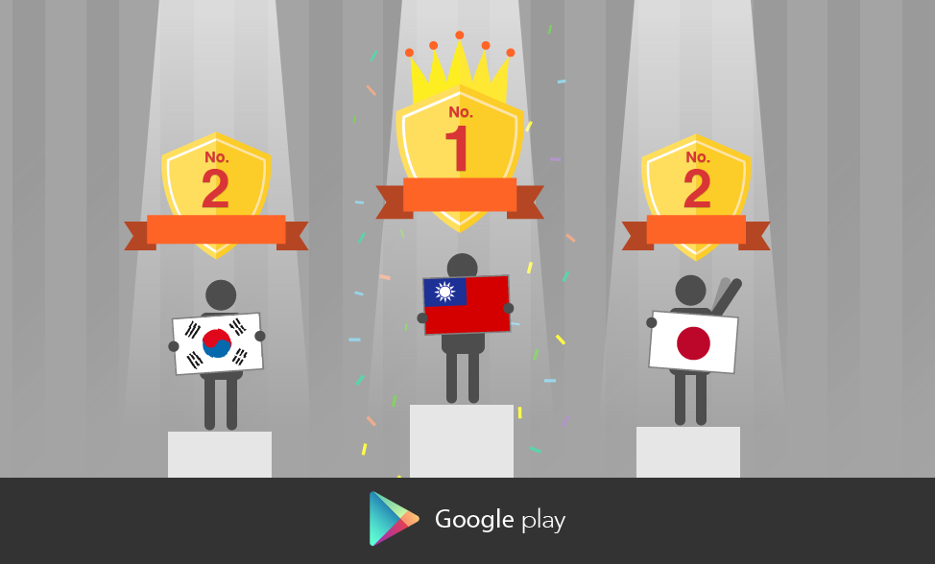
榮譽與獎項
總排名
通訊類
總排名
台灣
韓國
日本

Slide 14
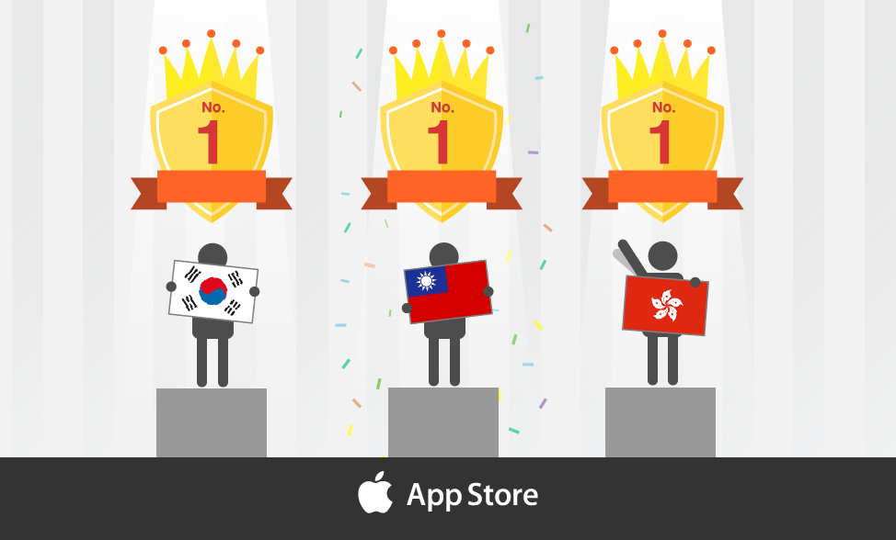
榮譽與獎項
工具類
總排名
總排名
Overall
韓國
台灣
香港

Slide 15
我們將會成為……

Slide 16
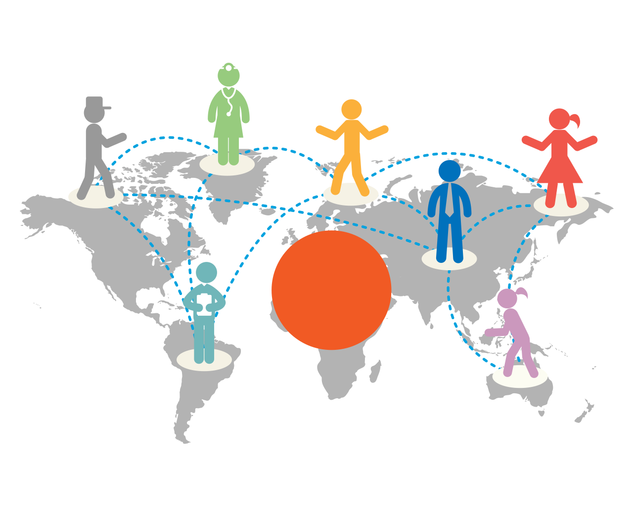
未來展望
值得信賴
的
溝通網路

Slide 17

未來展望

